Slide 1
I samarbeid mot mobbing:
Dialogmodellen
«Det var en fin og trygg måte å prate om et litt følsomt tema på. Det var fint å høre andre foreldres mening samt høre fra de ansatte i barnehagen».

Slide 2
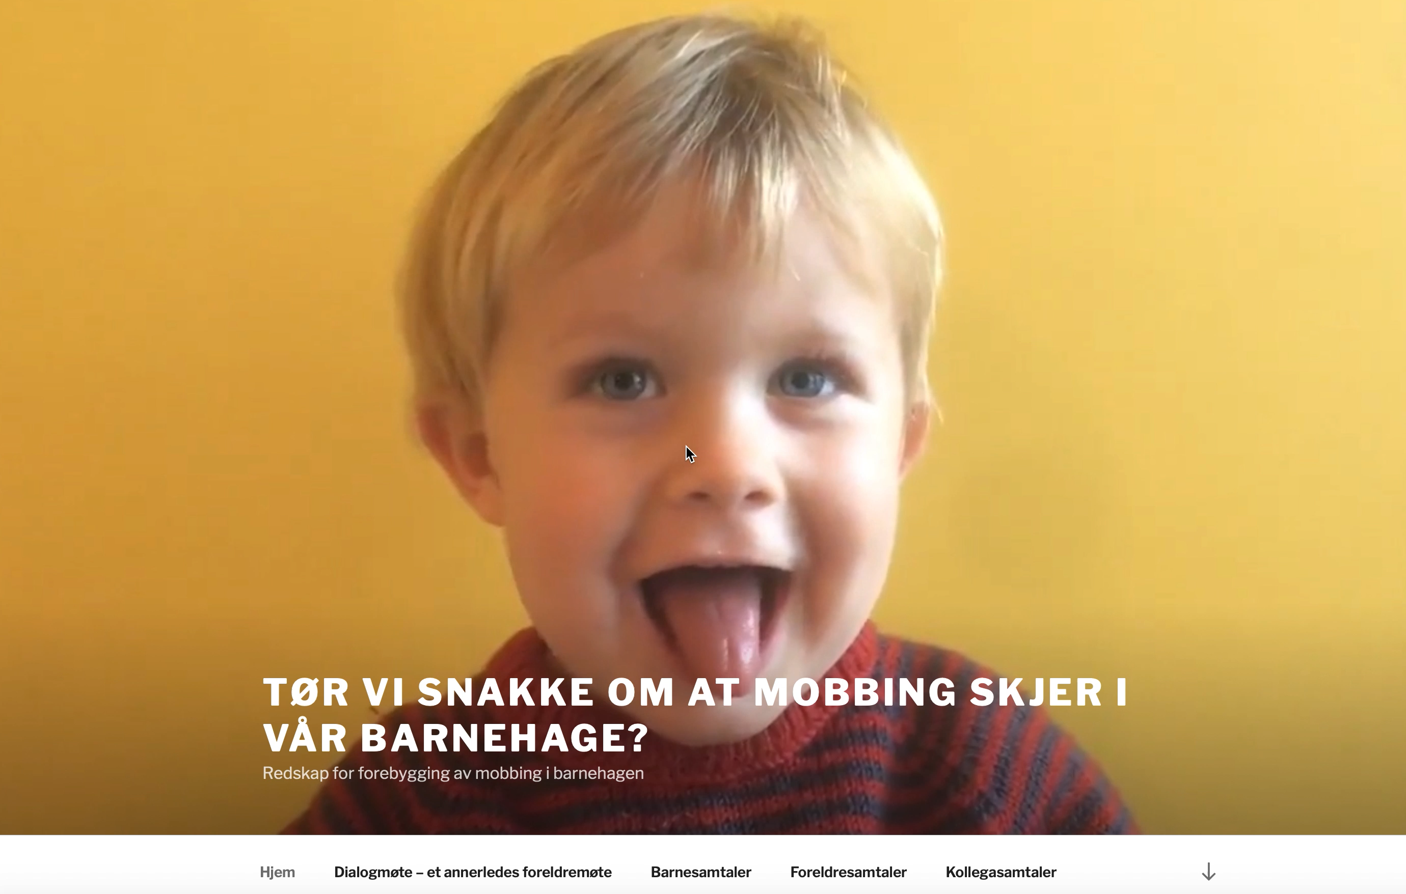
Dialogmodellen.no

Slide 3
Mål
Forebygge mot mobbing i barnehagen
Gjøre samarbeidet mellom foreldre og ansatte enda bedre ved å skape dialog om ett tema som angår alle
Økt innsats og bedre tiltak i arbeidet mot mobbing

Slide 4
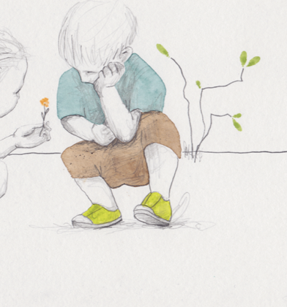
Rammeplanen side 11
Barnehagen skal bidra til barnas trivsel, livsglede, mestring og følelse av egenverd og forebygge krenkelser og mobbing. Om et barn opplever krenkelser eller mobbing, må barnehagen håndtere, stoppe og følge opp dette.
Barnehagen skal være et trygt og utfordrende sted der barna kan prøve ut ulike sider ved samspill, fellesskap og vennskap. Barna skal få støtte i å mestre motgang, håndtere utfordringer og bli kjent med egne og andres følelser

Slide 5
Dette vet vi om mobbing
Mellom 6-12% av barn i Norge i barnehagen blir mobbet (2019).
Mobbing i barnehagen er knyttet til utestengelse fra lek og vennskap som er to av de viktigste faktorene for god psykisk helse, trivsel og utvikling
Forskning sier at godt samarbeid mellom foreldre og ansatte er forbyggende mot mobbing i barnehagen

Slide 6
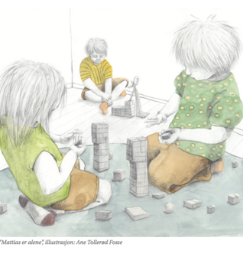
«Mobbing av barn er handlinger fra voksne
og/eller barn som
hindrer
opplevelsen av å høre til,
å være en betydningsfull deltaker i fellesskapet
og muligheten til medvirkning.»
Lund, Helgeland & Kovac, 2017

Slide 7
FLEKSIBILITET betyr å
kunne revurdere egne
synspunkter,
villighet til å la seg bevege
og å være åpen for andres innspill.
FLEKSIBILITET
OPPMERKSOMT NÆRVÆR betyr å
Vær her-og-nå. Det betyr at du er fullt og helt tilstede på det som skjer her og nå.
Ta egne tanker og følelser som oppstår underveis på alvor. Tenk gjennom hvordan de kan formidles på en god måte til andre
OPPMERKSOMT
NÆRVÆR
RAUSHET
RAUSHET betyr aksept for ulikhet, og erkjenne at vi ikke er perfekte. Derfor møter vi hverandre med respekt og en ikke-dømmende holdning.

Slide 8
Dette sier barn om mobbing
Mobbing - et litt slemt ord
Å erte, bare litt slemmere
Når noen er slemme mot andre barn: slår, dytter og sparker
Når noen gjør noe dumt med vilje
Når noen holdes utenfor leken
Det betyr at noen slår hverandre
Å si noe som ikke er sant
Sånn at de liksom erter, og hvis de sier at noen skal se opp - så klyper de - det er slemt
Æda-bæda-busa
Fra forskningsprosjektet: «Hele barnet, hele løpet; Mobbing i barnehagen», (Lund m.fl.,2015)

Slide 9
Plan for kvelden

